Slide 1
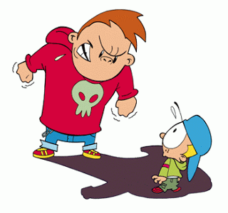
Αντιμετωπίζοντας τον Σχολικό Εκφοβισμό (Bullying)
Κορδερά Ειρήνη Ψυχολόγος
MSc Ψυχολογία Υγείας
MSc Ψυχολογία Παιδιού & Εφήβου, Leiden University, Ολλανδία
Συστημική Ψυχοθεραπεία (Ι.Ψ.Κ. & Κε.Σ.Με.Θ.Θ.)

Slide 2
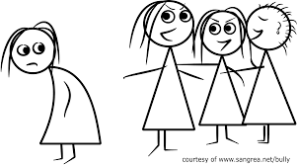
Σχολικός Εκφοβισμός/ Ενδοσχολική Βία
Πώς καταλαβαίνουμε ότι μια πράξη συνιστά εκφοβισμό;

Slide 3
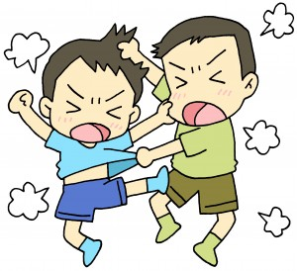
Εκφοβισμός δεν είναι:
Το σύνηθες πείραγμα των παιδιών μεταξύ τους.
Οι περιστασιακοί καβγάδες και οι τσακωμοί ανάμεσα σε παιδιά που έχουν την ίδια πάνω-κάτω ηλικία ή την ίδια ψυχική και σωματική δύναμη.

Slide 4
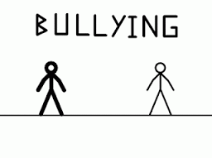
Τα βασικά γνωρίσματα του εκφοβισμού:
Η πρόθεση πρόκλησης πόνου
Η επανάληψη
Η ανισορροπία της δύναμης

Slide 5
Μορφές εκφοβισμού

Slide 6
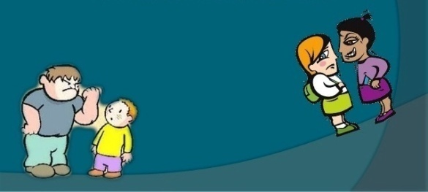
Στατιστικά
Στη χώρα μας…
Το 10 -15 % των μαθητών (1 στους 7) πέφτει θύμα διαφόρων μορφών εκφοβισμού και βίας στο σχολείο.
Οι μαθητές που ασκούν εκφοβισμό και βία στο σχολείο υπολογίζεται ότι ξεπερνούν το 5% του συνόλου των μαθητών.
Τα αγόρια σε σχέση με τα κορίτσια εμπλέκονται πιο συχνά σε περιστατικά βίας, σε αναλογία 3 προς 1.

Slide 7
Στατιστικά
αγόρια σωματική βία
κορίτσια λεκτική βία
Μεγαλύτερη συχνότητα στο δημοτικό και στο γυμνάσιο, ενώ στο λύκειο μειώνονται.
Οι μισοί από τους μαθητές που δέχονται επιθέσεις δεν αναφέρουν πουθενά το γεγονός!

Slide 8
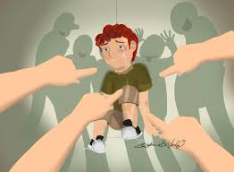
Τα παιδιά συνήθως δεν μιλάνε για τον εκφοβισμό που δέχονται επειδή:
φοβούνται αντίποινα
νιώθουν ενοχές ή ντροπή
νομίζουν πως θα τιμωρηθούν
πιστεύουν πως δεν θα βοηθηθούν
δεν υπάρχει κανείς με τον οποίο νιώθουν αρκετά οικεία
Έτσι συχνά η οικογένεια και το περιβάλλον του σχολείου μένουν απληροφόρητοι και ανυποψίαστοι!

Slide 9
προειδοποιητικές ενδείξεις

Slide 10
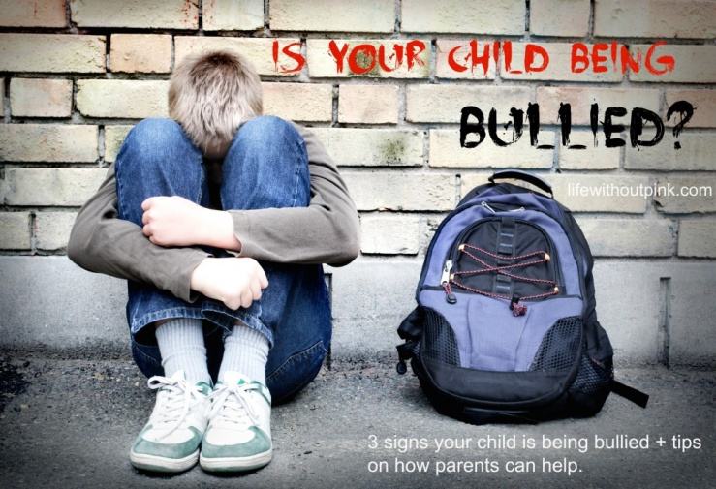
Ενδείξεις ότι το παιδί έχει πέσει θύμα εκφοβισμού
Αλλαγές στη συμπεριφορά ή στη διάθεση.
Άρνηση να πάει στο σχολείο.
Ψυχοσωματικά συμπτώματα.
Φοβάται να πάει στο σχολείο.
Αποφεύγει τη βλεμματική επαφή.
Καθυστερεί να φτάσει στο σχολείο ή αργεί να επιστρέψει στο σπίτι.
Κάνει αδικαιολόγητες απουσίες – κοπάνες.
Πέφτει η σχολική του επίδοση.
Στα διαλείμματα περνά το χρόνο του μέσα στην τάξη, γύρω από τους εκπαιδευτικούς ή τα γραφεία.
Περιορισμένες κοινωνικές επαφές.

Slide 11
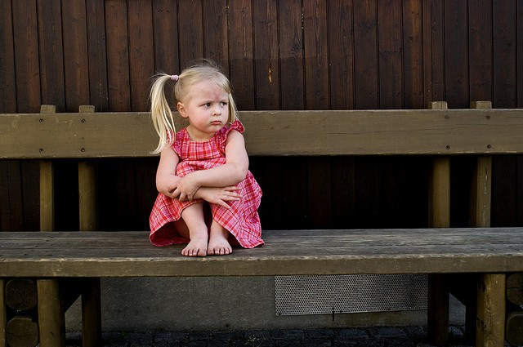
Ενδείξεις ότι το παιδί έχει πέσει θύμα εκφοβισμού
Δεν θέλει να συμμετέχει σε πάρτι ή εκδηλώσεις που βρίσκονται οι συμμαθητές του.
Ρούχα ή βιβλία σκισμένα/κατεστραμμένα.
Σημάδια και μελανιές στο σώμα.
Συχνά χάνει πράγματα, κολατσιό, χρήματα.
Φοβάται να χρησιμοποιήσει το κινητό του ή τον υπολογιστή.
Νιώθει ότι τον απορρίπτουν ή δεν τον συμπαθούν.
Χάνει την αυτό-πεποίθησή του.
Προβλήματα στον ύπνο
Προβλήματα στο φαγητό.
Απειλεί συχνά ότι θα φύγει ή ότι θα αυτοκτονήσει.

Slide 12
αιτίες του φαινομένου

Slide 13
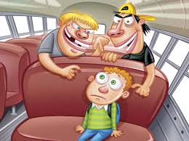
Για ποιούς λόγους τα παιδιά εκφοβίζουν;
από ανασφάλεια, θέλουν να νιώσουν ανώτεροι από τους άλλους
για να γίνουν περισσότερο δημοφιλείς, να γίνουν αρχηγοί
λόγω ζήλιας
για να κερδίσουν κάτι υλικό (π.χ. χαρτζιλίκι, αντικείμενα)
για να σπάσουν τη μονοτονία τους
για να τραβήξουν την προσοχή
μπορεί να είναι ένας τρόπος να εκφράσουν τον θυμό τους για κάτι άλλο που συμβαίνει στην οικογένεια
μιμούνται επιθετικές συμπεριφορές άλλων

Slide 14
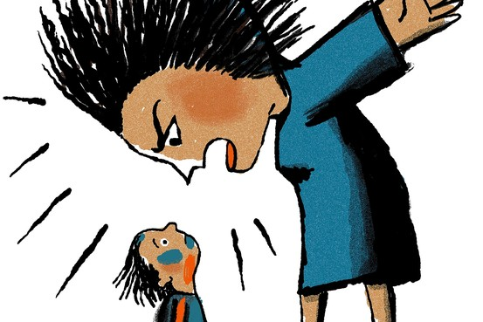
Για ποιούς λόγους τα παιδιά εκφοβίζουν;
λόγω έντονης έκθεσης σε βία (μέσω TV, internet, video games)
δεν έχουν μάθει να αποδέχονται τη διαφορετικότητα
δεν έχουν μάθει να δέχονται τη ματαίωση των επιθυμιών τους
πιέζονται από την ομάδα των συνομηλίκων ή υπακούν στις εντολές άλλων δυνατότερων παιδιών
μπορεί σε άλλο χώρο ή χρόνο να είναι και οι ίδιοι αποδέκτες εκφοβιστικών ή βίαιων συμπεριφορών, μπορεί να έχουν κακοποιηθεί
μπορεί να μεγαλώνουν σε ένα απορριπτικό ή βίαιο περιβάλλον

Slide 15
Ατομικά χαρακτηριστικά των παιδιών που εκφοβίζονται
Ανασφάλεια, αγχώνονται εύκολα.
Υπερβολικά ήσυχα και ευαίσθητα στα πειράγματα.
Εσωστρεφή και ντροπαλά.
Χαμηλή αυτοεκτίμηση → δεν πιστεύουν πολύ στον εαυτό τους.
Δυσκολία να υπερασπιστούν τον εαυτό τους.
Δεν διεκδικούν αυτό που θέλουν, υποχωρούν εύκολα.

Slide 16
Ατομικά χαρακτηριστικά των παιδιών που εκφοβίζονται
Μοναχικά.
Ελλιπείς κοινωνικές δεξιότητες & δυνατότητα επίλυσης προβλημάτων.
Προτιμούν να μένουν στο περιθώριο και να μη συμμετέχουν σε σχολικές δραστηριότητες.
Κλαίνε συχνά.
Έχουν κάποια ιδιαιτερότητα ή κάποιο χαρακτηριστικό που τα διαφοροποιεί από το μέσο όρο.
Συχνά προέρχονται από υπερπροστατευτικές οικογένειες.

Slide 17
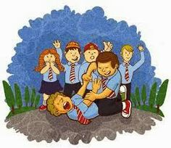
Τα παιδιά-παρατηρητές
Τα παιδιά-παρατηρητές είναι η μεγαλύτερη ομάδα (φτάνουν το 80% περίπου) και βρίσκονται μπροστά στα περισσότερα περιστατικά εκφοβισμού.
Τα παιδιά παρατηρητές μπορεί να:
επιδοκιμάζουν τον δράστη (π.χ. με γέλια, χειροκροτήματα)
απομακρύνονται από τη σκηνή και κάνουν ότι δεν είδαν τίποτα
τρομοκρατούνται, «παγώνουν», θυματοποιούνται
δεν ξέρουν τι να κάνουν, είναι σε αμφιθυμία και δεν παίρνουν θέση
προσπαθούν να βοηθήσουν το θύμα, αποδοκιμάζουν τον θύτη και τρέχουν να φέρουν βοήθεια

Slide 18
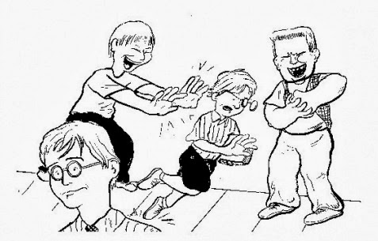
Τα παιδιά-παρατηρητές
Πολύ λίγα παιδιά (μόνο το 10%) παρεμβαίνουν για να σταματήσει ο εκφοβισμός. Τα περισσότερα δεν κάνουν τίποτα!
Γιατί…
φοβούνται μήπως γίνουν στόχος
δεν ξέρουν τι να κάνουν
πιστεύουν πως θα βοηθήσει κάποιος άλλος
δεν θέλουν να ταυτιστούν με τον «αδύναμο»
δικαιολογούν αυτό που γίνεται
πιέζονται από ομάδες συνομηλίκων
δεν έχουν μάθει πως ο εκφοβισμός είναι υπόθεση όλων μας και πως χρειάζεται να υπερασπιζόμαστε ο ένας τον άλλο.

Slide 19
Κι όμως οι δράστες ενδιαφέρονται περισσότερο για τη γνώμη των συμμαθητών και συμμαθητριών τους παρά για τη γνώμη των δασκάλων και των γονιών τους.
Αν οι παρατηρητές πάρουν το μέρος των θυμάτων, υποστηρίζοντάς τα και προστατεύοντάς τα, τότε μπορούν να σταματήσουν τον εκφοβισμό!

Slide 20
Αιτίες του σχολικού εκφοβισμού
Ατομικά Χαρακτηριστικά (του Θύτη / του Θύματος/ των Παρατηρητών)
Χαρακτηριστικά της Οικογένειας
Χαρακτηριστικά του Σχολείου
Χαρακτηριστικά της Κοινωνίας
ΜΜΕ (υπέρμετρη έκθεση σε βία, τα πρότυπα που προβάλλουν)
Στάση των γονιών απέναντι στους χειρισμούς του σχολείου

Slide 21
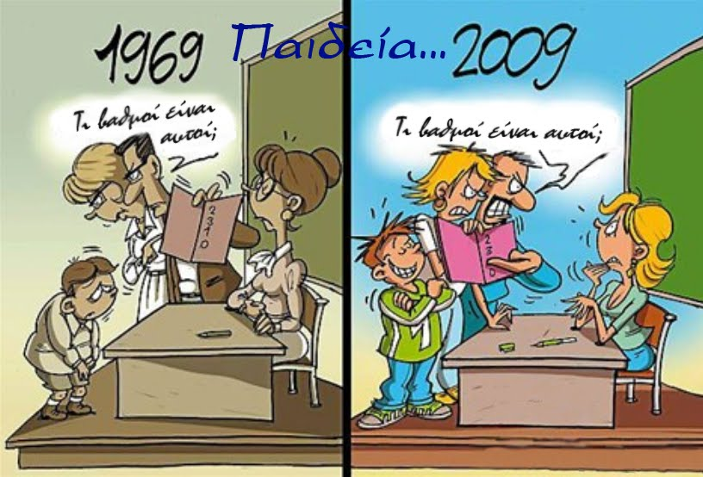

Slide 22
αντιμετώπιση

Slide 23
Αντιμετώπιση
Η αντιμετώπιση χρειάζεται να είναι πολυεπίπεδη και να τους εμπλέκει όλους:
διευθυντής του σχολείου
εκπαιδευτικοί
συμμαθητές μέσα στην τάξη
γονείς του παιδιού που εκφοβίζεται
γονείς του παιδιού που εκφοβίζει
παιδί που εκφοβίζεται
παιδί που εκφοβίζει
παιδιά - παρατηρητές

Slide 24
οι γονείς του παιδιού που εκφοβίζεται

Slide 25
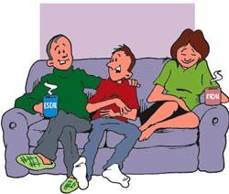
Τι μπορούν να κάνουν οι γονείς του παιδιού που εκφοβίζεται…
Πάρτε στα σοβαρά όταν το παιδί σας αναφέρει τέτοιες συμπεριφορές.
Παραμείνετε ψύχραιμοι, δείξτε κατανόηση και ενδιαφέρον.
Μάθετε όσα περισσότερα μπορείτε σχετικά με την κατάσταση.
Ενθαρρύνεται το παιδί να μοιραστεί μαζί σας τα συναισθήματά του.
Ανακαλύψτε τι έχει ήδη δοκιμάσει το παιδί σας για να σταματήσει τον εκφοβισμό.
Τονίστε στο παιδί ότι δεν ευθύνεται το ίδιο.

Slide 26
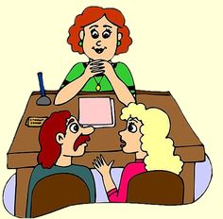
Τι μπορούν να κάνουν οι γονείς του παιδιού που εκφοβίζεται…
Επικοινωνήστε με το σχολείο και συνεργαστείτε στενά μαζί τους.
Μην επικοινωνήσετε από μόνοι σας με τους γονείς του θύτη.
Διδάξτε στο παιδί πώς να αντιμετωπίζει τον σχολικό εκφοβισμό.
Διερευνήστε γιατί γίνεται «εύκολος στόχος».
Ενισχύστε την αυτοπεποίθησή του.
Συμβουλευτείτε κάποιον ειδικό ψυχικής υγείας.
Μην αφήνετε το παιδί να διαχειριστεί την κατάσταση μόνο του.
Παρακολουθείτε την εξέλιξη της κατάστασης.

Slide 27
οι γονείς του παιδιού που εκφοβίζει

Slide 28
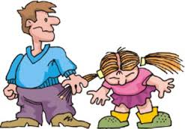
Τι μπορούν να κάνουν οι γονείς του παιδιού που εκφοβίζει…
Πάρτε στα σοβαρά την κατάσταση!
Σταματήστε το παιδί αμέσως μόλις παρατηρείτε μια επιθετική συμπεριφορά.
Προτρέψτε το να επανορθώσει.
Προσπαθήστε να καταλάβετε για ποιους λόγους εμφανίζει τη συγκεκριμένη συμπεριφορά.
Διδάξτε του τρόπους επίλυσης των συγκρούσεων, χωρίς βία.
Μη χτυπάτε τα παιδιά ως τιμωρία για την επιθετική τους συμπεριφορά!
Μην αποδέχεστε εκφοβιστικές συμπεριφορές μέσα στην οικογένειά σας.
Προσπαθήστε να διατηρήσετε ένα ήρεμο και ασφαλές κλίμα μέσα στο σπίτι.

Slide 29
Τι μπορούν να κάνουν οι γονείς του παιδιού που εκφοβίζει…
Διδάξτε στο παιδί να σέβεται τη διαφορετικότητα.
Αποφύγετε την έκθεση σε βίαια ερεθίσματα μέσω τηλεόρασης και ηλεκτρονικών παιχνιδιών.
Αφιερώστε ποιοτικό χρόνο και προσπαθήστε να βελτιώσετε την επικοινωνία με το παιδί.
Εφαρμόστε σταθερά όρια και μην υποκύπτετε σε κάθε του επιθυμία.
Επαινείτε και ενισχύετε το παιδί σας.
Συνεργαστείτε με το σχολείο!
Παρατηρήστε αν εκδηλώνει ανάλογη συμπεριφορά και σε άλλα πλαίσια.
Παρακολουθήστε την εξέλιξη της κατάστασης.
Ζητήστε βοήθεια από κάποιον ειδικό ψυχικής υγείας.

Slide 30
Συμπερασματικά…
Πρόληψη
Μετάδοση αξιών από την οικογένεια και το σχολείο.
Θετικά Πρότυπα!
«Δεν μπορείς να επιβάλλεις στο παιδί να μην καπνίσει, αν καπνίζεις εσύ. Δεν μπορείς να του ζητάς να μην εκφοβίζει τους άλλους, όταν εσύ ο ίδιος ασκείς βία. Δεν μπορείς να του ζητάς να υπερασπίζεται τον εαυτό του, όταν εσύ ανέχεσαι τη βία (κάθε μορφής) στο σπίτι».
Ας βοηθήσουμε λοιπόν τα παιδιά να γίνουν καλύτεροι από εμάς!

Slide 31
